Slide 1
舆情文本多分类与敏感性检测技术研究与实现
周笑 导师：唐新怀
2020年6月

Slide 2
目录 Contents
1
课题介绍
2
算法与实现
3
实验设计
4
结果评估
5
系统设计与开发
Notes:
首先，介绍本文的相关背景

Slide 3
课题介绍
研究背景：移动互联网+大数据
— 更复杂的网络环境——舆情系统
— 更多更有价值的数据——文本分类
研究目的：
更准确的文本分类模型&更高效的敏感词检测方法
舆情系统功能模块的实现
研究现状：从特征匹配到人工智能
文本分类技术的演变
敏感词检测技术的创新
Notes:
我们实现的虚拟机监控器运行在ARM TrustZone架构中。Arm trustzone技术广泛应用于移动设备嵌入式设备中，为数十亿设备提供可信计算的硬件基础。
ARM TrustZone架构将执行环境分为Secure world和Non Secure World。Secure world是一个隔离的高权限执行环境，能够访问所有的内存以及外设，而REE中组件无法访问Secure world中资源。
Secure world中的组件被设计为实现需要保密的操作，如指纹识别、数据加解密、安全认证等

Slide 4
目录 Contents
1
课题介绍
2
算法与实现
3
实验设计
4
结果评估
5
系统设计与开发
Notes:
接下来介绍基于SEL2硬件扩展特性的虚拟机监控器

Slide 5
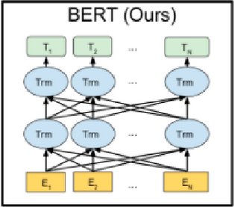
算法/模型
BERT（Bidirectional Encoder Representation from Transformers）
双向表示文本的语言模型
预训练+微调的训练方法
Notes:
第二个挑战是由于目前的TEE设计违反了最小权限原则引起的
最小权限原则是说每个组件为了完成其合法操作，只能访问必需的资源。
而目前的架构中，TZOS和EL3组件有着相同权限。
TZOS能够访问所有的地址空间，能够处理所有物理中断。这意味着作为系统可信基的TZOS一旦被成功攻击。REE和TA都将受到影响

Slide 6
双向
BERT模型强调“双向”的概念
双向的Transformer组件
预训练任务一：Masked Language Model
Notes:
为解决提到两个问题，我们需要将软件组件隔离起来。提供多TZOS的隔离运行环境，限制它们的权限例如可见内存范围，以限制安全漏洞带来的影响。
这需要在TEE中引入虚拟化技术。

Slide 7
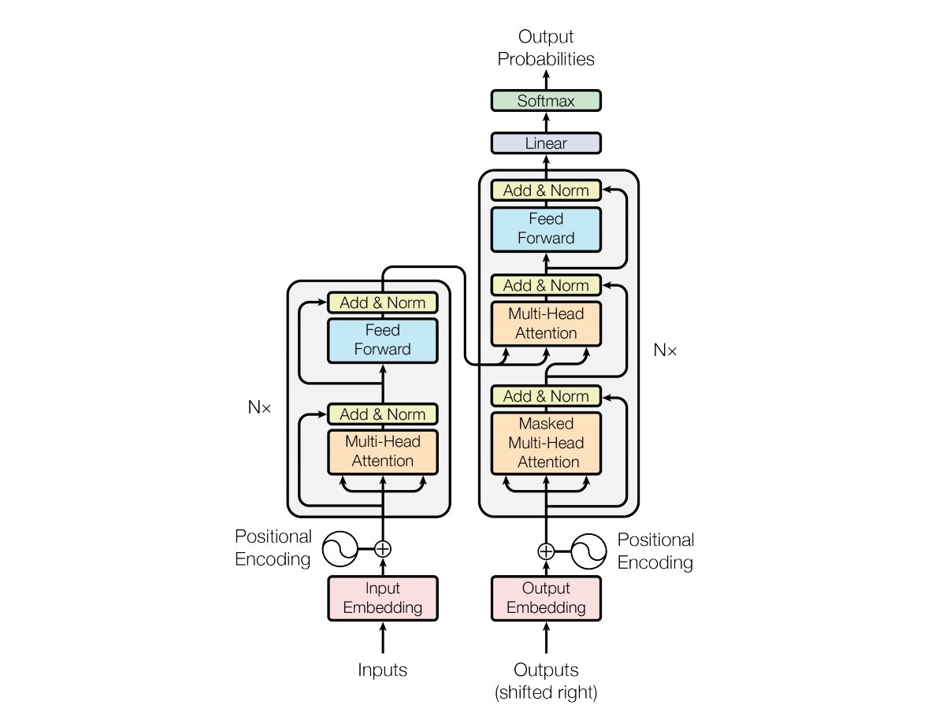
Transformer
Transformer是BERT模型的基本构成单元
Encoder-Decoder
Multi-head Self-attention
BERT使用双向的self-attention
同时获得上下文信息
Transformer变成了双向的
Notes:
相关工作，如TEEV，它与TZOS运行在同一个权限级别中，通过利用同级权限隔离技术。TEEV实现的虚拟机监控器实现了对不同TZOS和TEE与REE执行环境的隔离。
这是TEEV架构，它由两个组件组成。一个是用于管理VM的虚拟机监控器 TEE-visor.一个是用于在VM之间和不同执行环境间切换的Gate
这是一个基于软件实现的工作，它缺少硬件的支持。

Slide 8
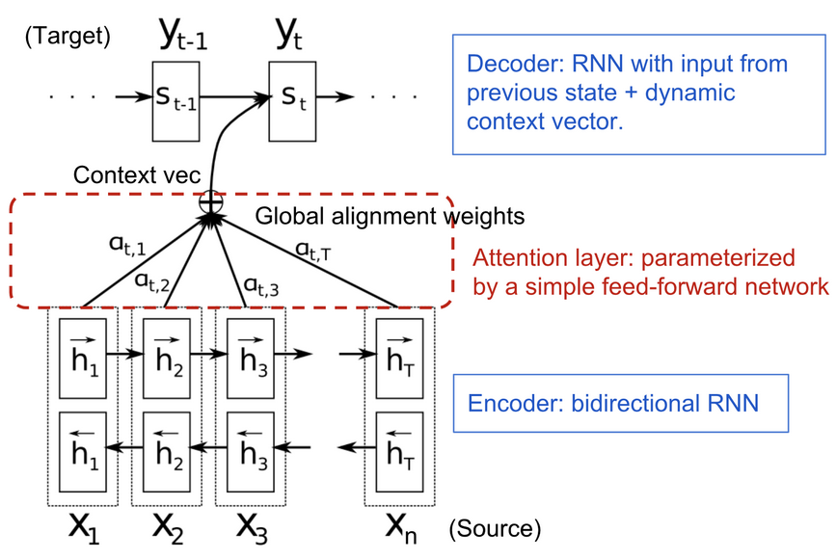
Attention
Notes:
随着新的硬件扩展特性SEL2的提出，这为在TEE引入虚拟化技术提供硬件支持。
SEL2是新的异常处理级别，ARM trustzone不仅被分为两个执行环境，每个执行环境还有多个异常处理级别。类似于x86 ring0 ring3的架构，这里EL3权限最高，EL0最低

Slide 9
预训练任务：MLM（完形填空）
为了训练双向的语言模型
随机mask每一个句子中15%的单词，用其上下文来做预测
因为[MASK]单词在微调期间不会出现，所以采取措施
80%的可能将其替换为掩码
10%的可能替换为随机的单词
10%的可能保持原单词不变
Notes:
Titanium
Titanium是一个轻量级hypervisor，运行在SEL2中。
它由四个模块组成，分别是启动服务、CA-TA通信模块、调度器模块和内存虚拟化模块

Slide 10
预训练任务：NSP（下一句预测）
MLM任务训练单词之间的关系
NSP任务训练句子之间的关系
两个句子 A 和 B ，B有50% 的可能是 A的真正的下一个句子的可能性为50%，B还有50%的可能是来自语料库的随机句子。
BERT把句子和单词等参数都进行了转化
Enable stage2 translation for VMs, init VMs statically
Cold boot OP-TEE
Cold boot TSP
Notes:
在启动过程中，首先打开Titanium的虚拟地址翻译

Slide 11
敏感词技术实现
DFA算法
用敏感词库建立字典树
遍历，匹配
Cold boot OP-TEE
Cold boot TSP
Notes:
接着，使能虚拟机的第二阶段地址翻译，将这些虚拟机使用的第二阶段地址翻译页表配置好

Slide 12
目录 Contents
1
课题介绍
2
算法与实现
3
实验设计
4
结果评估
5
系统设计与开发
Notes:
接下来对这些模块进行具体介绍

Slide 13
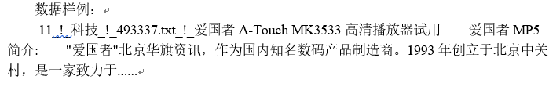
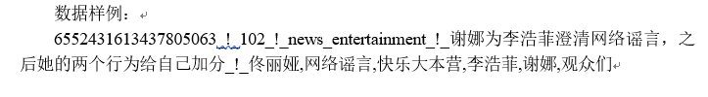
单标签文本分类
THUCNEWS中文新闻长文本标注数据集
训练集33436条数据，开发集4180条数据，测试集4180条数据。共14种分类标签。
今日头条中文新闻短文本分类数据集
训练集267881条数据，开发集57404条数据，测试集57403条数据。共15种分类标签。
Cold boot TSP
Notes:
然后分别进入OP-TEE和TSP进行初始化

Slide 14
数据预处理
BERT模型有最大序列长度限制
512个token，包括词嵌入时添加的文章首尾标志。
过长文本处理的三种思路/五种方法
截断法：
（1）取文本的前510个字（前截断）
（2） 取文本的后510个字（后截断）
（3） 取文本的前255和后255个字拼接（前后截断）
文本拆分：拆分成多个长度合适的文本
文本摘要：采用TextRank算法提取出长度适合的文本
Notes:
然后分别进入OP-TEE和TSP进行初始化

Slide 15
TextRank
抽取式摘要
基于图的排序算法
文本按句子分割，构建节点连接图，边的权重就是句子之间的相似度，
计算每个句子的TextRank值，最后抽取TextRank值高的句子生成文本摘要。
Notes:
进入和退出虚拟机涉及到VM Enter和Exit逻辑

Slide 16
模型训练
训练阶段
输入样例处理&加载检查点
评估阶段
预测阶段
导出阶段
导出为pb格式的模型，方便在舆情系统中加载
Notes:
VM Exit逻辑由SMC转发函数进入。
保存Titanium的栈指针，恢复虚拟机状态

Slide 17
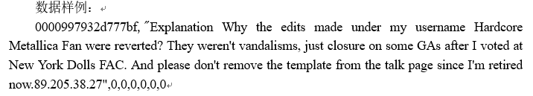
多标签文本分类
恶毒评论分类
每行数据都包含了6个维度的标注，分别是：toxic（恶毒），severe_toxic（非常恶毒），obscene（污言秽语），threat（威胁），insult（侮辱），identity_hate（憎恨）
Notes:
调用ERET指令进入虚拟机执行

Slide 18
多标签与单标签
输入格式不同
多标签样例数据的标签以数组的形式输入
原始输出值映射为概率的方式不同
Sigmoid函数会分别处理各个原始输出值，因此其结果相互独立，各标签概率总和不一定为1。 →多标签
Softmax函数的输出值相互关联，其概率的总和始终为1，增大某一类别的概率，其他类别的概率必须相应减少。 →单标签
Notes:
VM Exit一般由虚拟机主动调用SMC指令，或者执行过程中产生其他异常触发

Slide 19
敏感词检测
四种类别的敏感词
暴力，民生，反动，色情
关于敏感词检测性能的实验
敏感词长度对性能的影响
敏感词类别数量对性能的影响
Notes:
触发异常后，执行流下陷到Titanium，走SEL2中中断向量表。对应的中断处理函数会恢复Titanium运行状态，恢复之前保存的栈指针

Slide 20
目录 Contents
1
课题介绍
2
算法与实现
3
实验设计
4
结果评估
5
系统设计与开发
Notes:
接下来对系统的测试阶段进行介绍

Slide 21
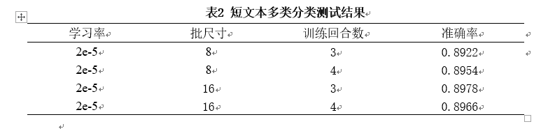
单标签文本分类：短文本
参数设置对准确率的影响
批尺寸batch_size：8或16（由硬件条件决定）
学习率learning_rate：2e-5 过高→灾难性遗忘
训练回合数number of epochs（时间成本限制）
总体表现差别不大，batch_size选择16稍好于8，回合数选择3可以降低时间成本
Notes:
由于该栈保存了返回地址，因此通过Ret指令，就能够返回进入虚拟机前的位置，完成VM exit流程

Slide 22
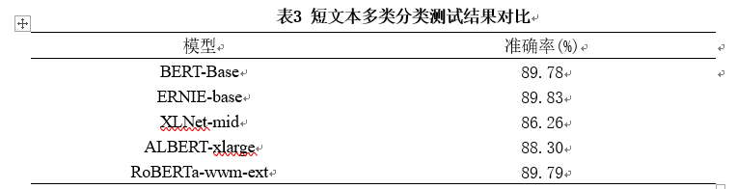
单标签文本分类：短文本
不同模型的结果对比
模型准确率达到了基准值，达到了课题要求的标准
相较于表现更好的ERNIE-base模型和RoBERTa-wwm-ext模型，准确率相差不超过0.05%
完全可以满足舆情系统的需求
Notes:
了解如何退出虚拟机后，我们介绍内存虚拟化模块。SEL2赋予Titanium控制虚拟机的物理内存可见范围的能力。这是隔离TZOS执行环境的基础。
我们将虚拟机可见的地址段分为Lazy Mapping和Eager Mapping两种类型。Eager Mapping是TZOS镜像已经占有的代码段和数据段内存。剩余内存我们标为Lazy Mapping。
Eager Mapping的地址段，我们在静态配置页表的时候，就会分配物理页，完成IPA-PA的映射。对应于图中红色部分。
当虚拟机访问Eager Mapping地址时，因为已有物理地址映射，因此能够正常完成地址翻译。
但访问Lazy Mapping地址时，因为第二阶段地址翻译中没有对应物理地址，触发page fault

Slide 23
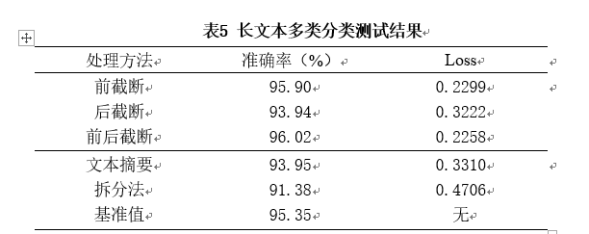
单标签文本分类：长文本
不同的长文本预处理方法对比
模型准确率最高为96.02%，比基准值高了0.67个百分点
前后截断的方法表现最好，因为前后截断非常适用于新闻类的文本。
得出结论：最适合舆情系统的处理方法→前后截断
Notes:
Page fault属于同步指令异常，进入el1_sync异常处理函数。根据前述的VM exit流程，执行流进入SMC forwarding函数

Slide 24
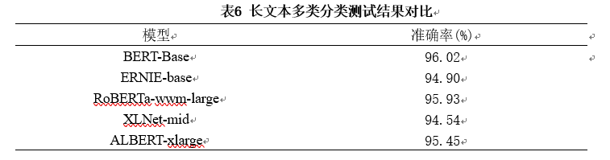
单标签文本分类：长文本
不同模型的结果对比
相比于主流深度学习模型，有了很大程度的提升，取得了超越当前主流模型的表现。
完全可以满足舆情系统的需求
Notes:
Titanium维护一个特殊的handler数组。Titanium根据下陷时保存的error code，找到handler数组中的对应数组，这里时pgfault_handler.
Pgfault_handler向Memory management请求物理页，之后映射到第二阶段地址翻译页表中，pgfault处理过程即结束

Slide 25
多标签文本分类
准确率为87.86%
多标签的文本属性导致多标签多类分类比单标签分类难度更大
多标签数据集中的文本长度相对较短，数据量比较小
由于训练集为英文数据集，并不适用于中文舆情系统

Slide 26
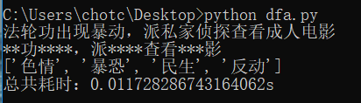
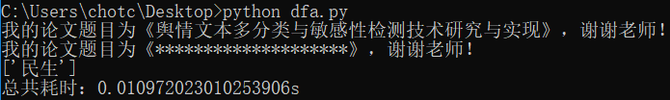
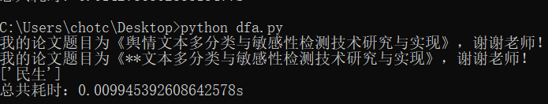
敏感词检测实验
准确率为100%
敏感词长度对性能影响不大
Notes:
最后介绍CA-TA通信模块。通信由CA发起，在调用TZOS提供的服务时，将TZOS所在的VMID作为参数一并传递。
SMC请求会被转发到Titanium，Titanium依据该VMID从维护的虚拟机链表titanium_vm_list中找到对应的虚拟机
将请求参数拷贝到VM的上下文后，执行eret指令进入TZOS，实现SMC请求转发逻辑

Slide 27
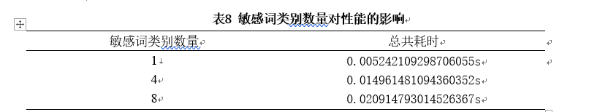
敏感词检测实验
敏感词类别数量对性能的影响
敏感词类别数量对此功能模块的性能有较大影响。原因是本实验针对每种类别的敏感词分别建立字典树，所以类别越多建立字典树过程需要的时间越长。
本课题敏感词类别数量固定为4种，处理时间不会超过0.15s，可以满足此舆情系统的需要
Notes:
测试时 主机使用Linux版本为4.15
Titanium运行在模拟环境中，我们使用Fast Model工具，它支持最新 ARM IP，例如最新的 ARMv8.4 架构仅在快速模型上得到支持 其版本为11.10
这是在模拟环境下的TZOS版本和linux版本

Slide 28
目录 Contents
1
课题介绍
2
算法与实现
3
实验设计
4
结果评估
5
系统设计与开发
Notes:
最后对本文工作进行总结

Slide 29
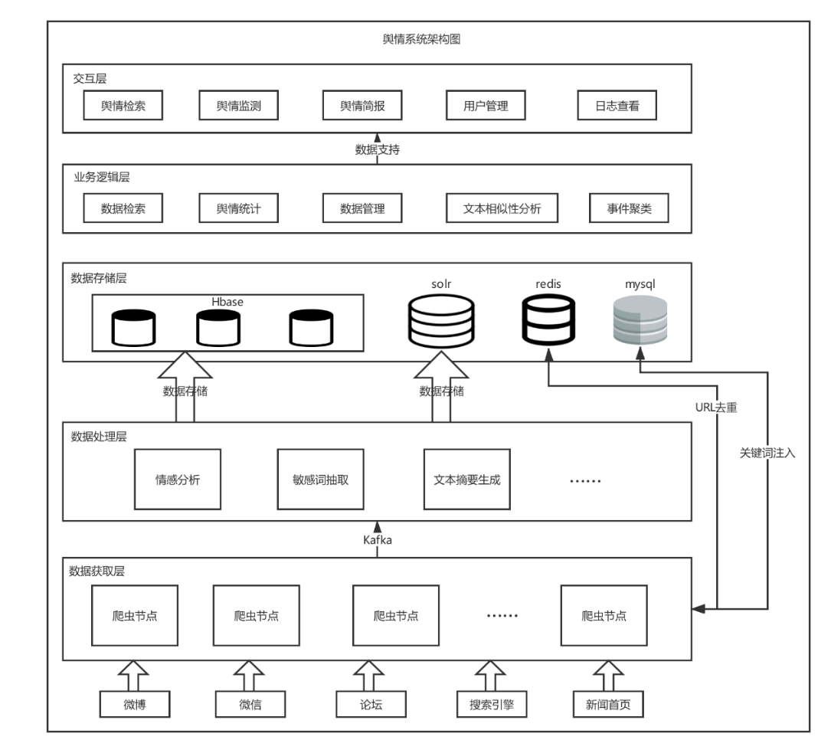
舆情系统：从数据获取到用户交互
数据获取：正文抽取+网络爬虫
数据处理：kafka
数据存储：Hbase，MySQL……
业务逻辑：数据检索，舆情统计……
用户交互：前端ker, mobile payment, etc.)
Notes:
随着TEE生态的不断发展，它面临的挑战也不断变化。这里列出当前TEE生态中的2个挑战
首先，随着TEE生态越来越开放，对于运行多个TZOS的需求愈发强烈
其次，由于目前的TEE设计违反了最小权限原则，导致TEE中的组件不得不信任来自其他厂商的软件组件

Slide 30
本课题与舆情系统的整合
本课题完成的工作：向数据处理层中添加文本分类模块和敏感词检测模块
实现基础的业务流程，保证模块的工作效率
Notes:
TrustZone技术的成功，催生了由不同供应商开发的TZOSes，它们有着不同的安全需求
这张图描述了运行在Arm TrustZone架构中软件组件的来源。CA和TA分别是REE和TEE中应用程序。CA调用TA完成一些特殊操作，例如移动支付。可以看到二者的通信路径需要经过由TZOS提供的库函数。这使得应用程序与特定的TZOS绑定在一起。
对于一些手机制造厂商，它们运行绑定不同TZOS的TA，支持多TZOS运行的需求变得十分强烈。

Slide 31
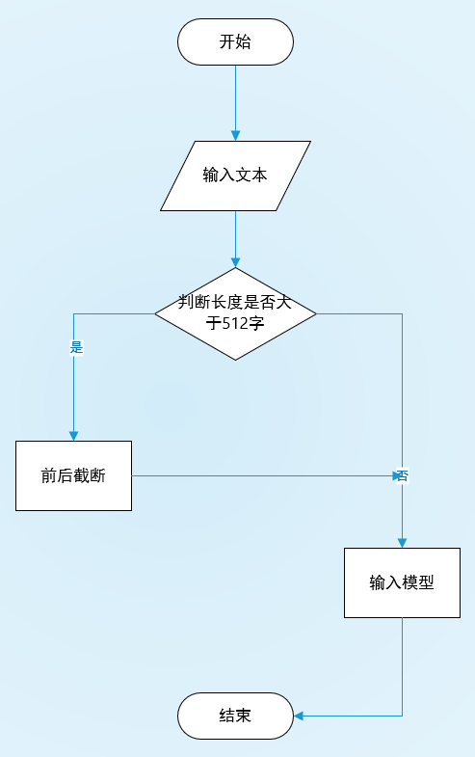
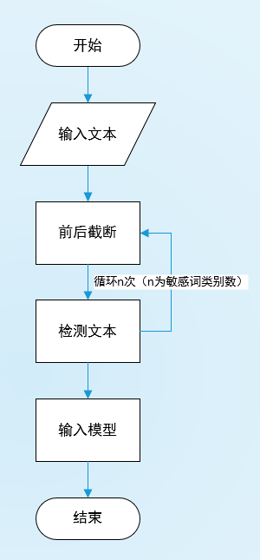
舆情系统功能模块设计
Notes:
在本实现中，系统的TCB是Titanium，它的代码行数为6000行左右
就transparency而言。我们运行unmodified TZOS镜像，得益于CA-TA通信模块中SMC转发逻辑，Titanium对运行在其上的TZOS透明

Slide 32
系统功能验证
上传文章并归档
输入文本→敏感词检测→加载模型→文本分类→存入数据库
按标签搜索
读取待分类文本→加载模型→批量文本分类→存入数据库→进行搜索
可以搜索文章内容或是搜索标题，相对应的就是长文本和短文本的分类
新增标签分类
把新的训练数据插入原数据集→打乱训练集数据的顺序→开始训练
Notes:
接下来是对性能的分析。
首先测试引入titanium对TZOS启动时间的影响。我们将Titanium系统与原有系统进行对比。
我们认为这种开销是由于，在启动过程中VM enter和exit时的context switch引入的

Slide 33
总结
了解并熟练掌握BERT模型
使用现有的预训练模型，利用迁移学习的优势，在短文本和长文本两个中文数据集上取得了良好的效果，证明了模型的可行性。
在针对过长文本的分类问题时，本文设计了三种思路五种方法。受数据集文本的总分式的文本特征影响，前后截断式的处理方式取得了最优秀的结果。
在舆情系统功能设计中，集成了高性能的敏感词检测功能，为平台上的舆情文本实现批量分类，上传归档等功能，实现了完整的舆情平台的业务流程。
Notes:
本文实现的hypervisor的代码行数为6000行左右，较原有TZOS作为TCB的系统，系统攻击面明显变小
它运行unmodified TZOS，对上层操作系统透明
基于硬件扩展特性，提供较好的性能与优化空间
通过隔离软件执行环境，限制了TZOS漏洞的影响范围，提升了系统安全性。
本工作为解决目前TEE生态面临的挑战提供了一个有效的解决方案。

Slide 34
谢谢！
Notes:
这就是本人毕设的全部工作，谢谢！

